Slide 1

bilibili初明忆冥
STM32培训⑦
--舵机

Slide 2
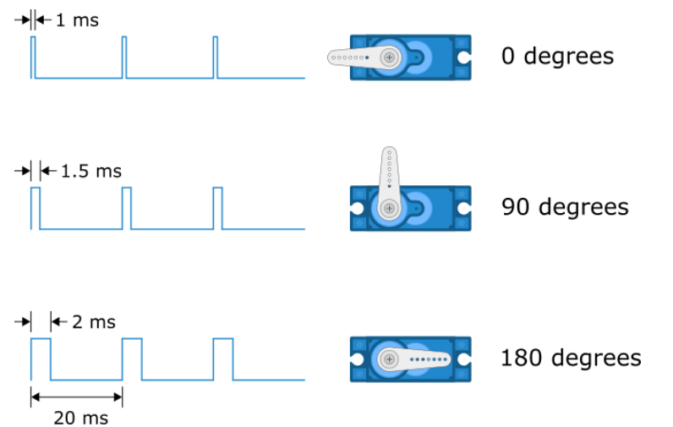
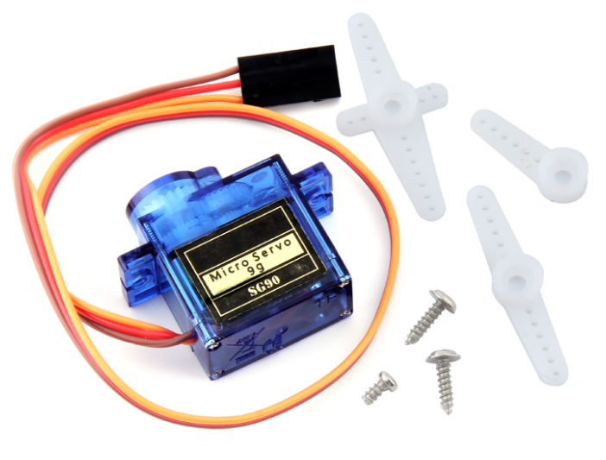
图片
黄-S（pwm信号）
红-V（VCC）
棕-G（GND）
20ms
//0.5ms--------------0度；
//1.0ms------------45度；
//1.5ms------------90度；
//2.0ms-----------135度；
//2.5ms-----------180度；

Slide 3
流程
1.新建文件夹PWM
2.新建文件pwm.c pwm.h
3.放入工程、放入环境变量
4.编写代码
5.编译
6.烧录
7.测试

Slide 4
mian
#include "stm32f10x.h"
#include "delay.h"
#include "led.h"
#include "myus.h"
#include "hongw.h"
#include "hcsr.h"
#include "pwm.h"
int main(void)
{
NVIC_PriorityGroupConfig(NVIC_PriorityGroup_2);
My_LED_Init();
delay_init();
My_US_Init();
My_HW_Init();
My_CSB_Init();
My_TIM3_Init(19999,71);//周期为20ms arr+1)(psc+1)/Tclk
TIM_SetCompare1(TIM3,1500);
while(1)
{
TIM_SetCompare1(TIM3,1500);
TIM_SetCompare2(TIM3,1500);
}
}

Slide 5
pwm.c
#include "pwm.h"
//PA6,PA7 TIM3CH12
void My_TIM3_Init(u16 arr,u16 psc)
{
GPIO_InitTypeDef GPIO_InitStruct;
TIM_TimeBaseInitTypeDef TIM_TimeBaseInitStruct;
TIM_OCInitTypeDef TIM_OCInitStruct;
RCC_APB2PeriphClockCmd(RCC_APB2Periph_GPIOA,ENABLE);
RCC_APB1PeriphClockCmd(RCC_APB1Periph_TIM3,ENABLE);
RCC_APB2PeriphClockCmd(RCC_APB2Periph_AFIO,ENABLE);
GPIO_InitStruct.GPIO_Mode=GPIO_Mode_AF_PP;//复用推挽
GPIO_InitStruct.GPIO_Pin=GPIO_Pin_6|GPIO_Pin_7;
GPIO_InitStruct.GPIO_Speed=GPIO_Speed_50MHz;
TIM_TimeBaseInitStruct.TIM_ClockDivision=TIM_CKD_DIV1;//分频因子
TIM_TimeBaseInitStruct.TIM_CounterMode=TIM_CounterMode_Up;//向上计数
TIM_TimeBaseInitStruct.TIM_Period=arr;//自动重装载值
TIM_TimeBaseInitStruct.TIM_Prescaler=psc;//预分频系数
TIM_OCInitStruct.TIM_OCMode=TIM_OCMode_PWM1;
TIM_OCInitStruct.TIM_OCNPolarity=TIM_OCPolarity_High;
TIM_OCInitStruct.TIM_OutputState=TIM_OutputState_Enable;
GPIO_Init(GPIOA, &GPIO_InitStruct);
TIM_TimeBaseInit(TIM3, &TIM_TimeBaseInitStruct);
TIM_OC1Init(TIM3,&TIM_OCInitStruct);//通道1
TIM_OC2Init(TIM3,&TIM_OCInitStruct);//通道2
TIM_OC1PreloadConfig(TIM3,TIM_OCPreload_Enable); //使能预装载寄存器
TIM_OC2PreloadConfig(TIM3,TIM_OCPreload_Enable);
TIM_Cmd(TIM3,ENABLE); //使能TIM2
// TIM_SetCompare2(TIM2,1500);//设置比较值
// TIM_SetCompare3(TIM2,2000);//设置比较值
}

Slide 6
pwm.h
#ifndef __PWM_H
#define __PWM_H
#include "sys.h"
//#define LED0 PCout(13)
void My_TIM3_Init(u16 arr,u16 psc);//初始化
#endif

Slide 7
谢谢观看！

